Slide 1


Chào mừng các em đến với
tiết Tiếng Việt
Notes:
1

Slide 2




Khởi động

Slide 3


Bài 5:Em có xinh không?

Slide 4



Tiết 3

Slide 5


3
Nói và nghe

Slide 6
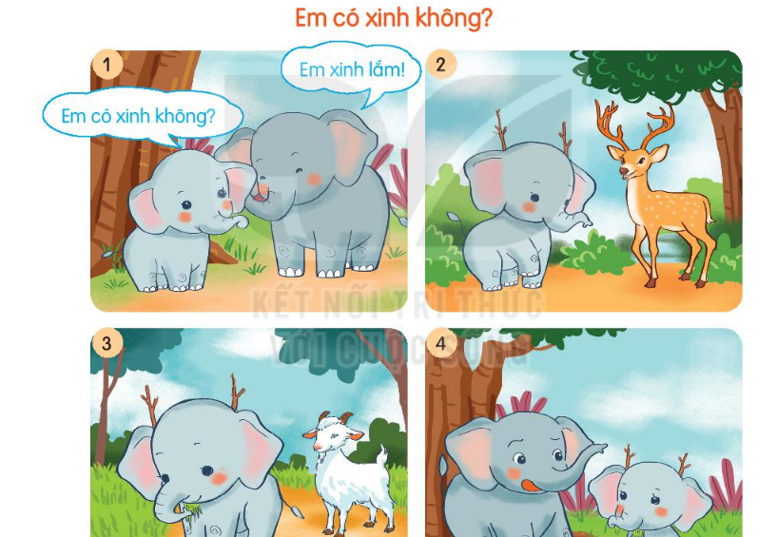
1. Quan sát tranh, nói tên các nhân vật và sự việc được thể hiện trong tranh
Chưa xinh lắm vì không có đôi sừng giống anh
Em có xinh không?
Không vì không có bộ râu giống tớ
Em có xinh không?
Trời ơi!Xấu lắm
Em có xinh hơn không?

Slide 7
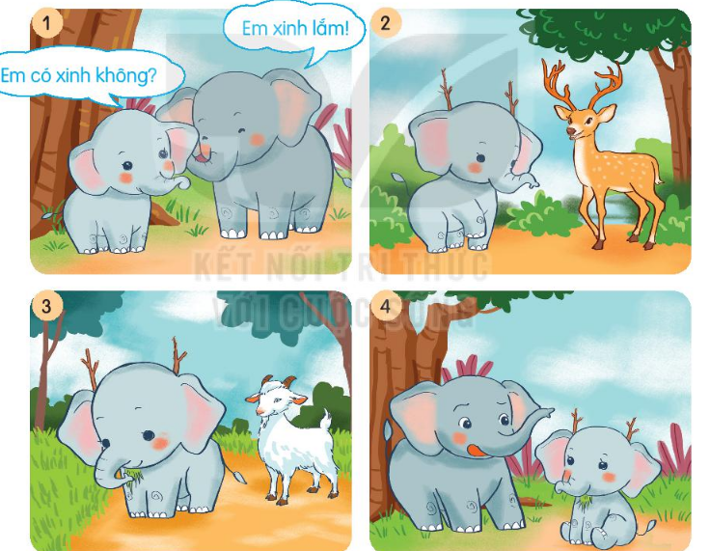
2. Chọn kể 1-2 đoạn của câu truyện theo tranh?

Slide 8

CỦNG CỐ BÀI HỌC
Liên hệ giáo án:
FB: Hương Thảo
Gmail: tranthao121006@gmail.com
Notes:
Bài giảng thiết kế bởi: Hương Thảo - tranthao121006@gmail.com

